Slide 1
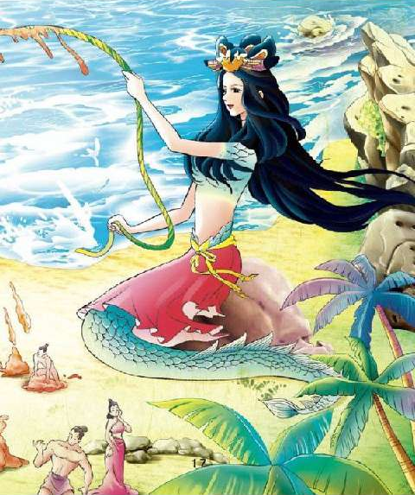
点击图片观看
女娲造人

Slide 2
我国古代劳动人民勤劳、富有智慧，他们创造出了许多瑰丽、多彩、优美的神话故事，女娲就是其中的一位女神。传说她创造了人类。今天我们就来学习关于她创造人类后，为人类造福的另一个故事——

Slide 3
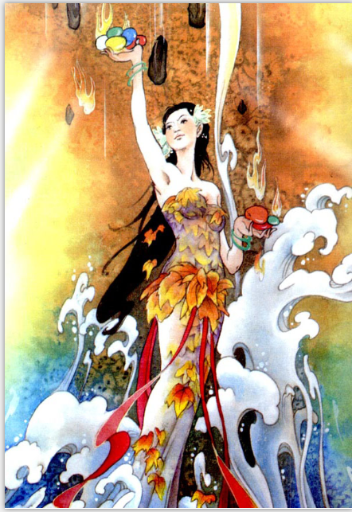

人教版 语文 四年级 上册
15 女娲补天

Slide 4
女娲是我国上古神话中的创世女神。又称娲皇、女阴娘娘，是华夏民族人文先始。女娲不但是补天救世的英雌和抟土造人的女神，还是一个创造万物的自然之神，神通广大化生万物。她开世造物，因此被称为大地之母。

Slide 5



朗读课文 扫清障碍
我会认
wā
lōng
tā
塌下
女娲
轰隆隆
zhá
xī
yě
挣扎
熄灭
冶炼

Slide 6
多音字
lōng
隆
女娲突然被一阵轰隆隆的巨大响声震醒了。
lóng
我们来到天安门广场，观看隆重的升国旗仪式。

Slide 7
zhá
挣扎在洪水中的人们
扎
zā
他一边流着泪一边包扎伤口。
zhā
他不小心被针扎到手了。

Slide 8
识字方法
换偏旁：塌--榻 冶--治 娲--蜗
口诀识字：
“火”休息了就是“熄”。

Slide 9
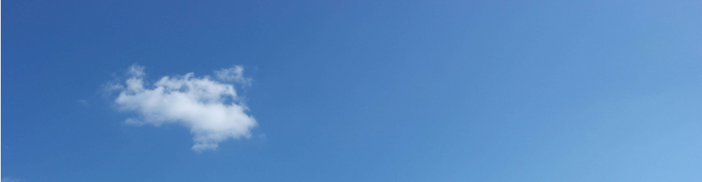
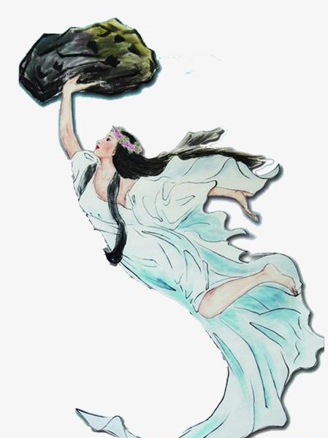
塌
冶
熄
娲
识字游戏
女娲补天

Slide 10
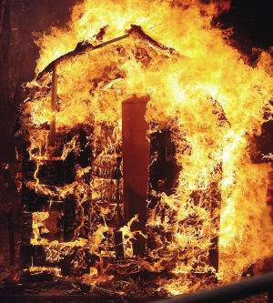
词语解释
熊熊大火：
“熊熊”是火光，很亮的火光。
形容火势旺盛而猛烈。
远处失火啦，熊熊大火照亮半边天。

Slide 11
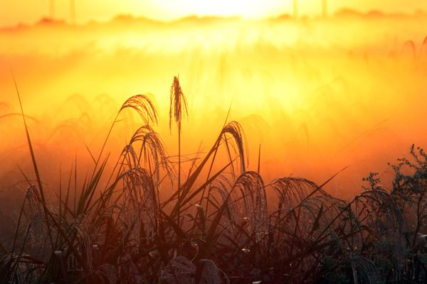
金光四射：
指物体发出灿烂耀眼的光芒。
太阳金光四射，照射在河滩上好美丽。

Slide 12
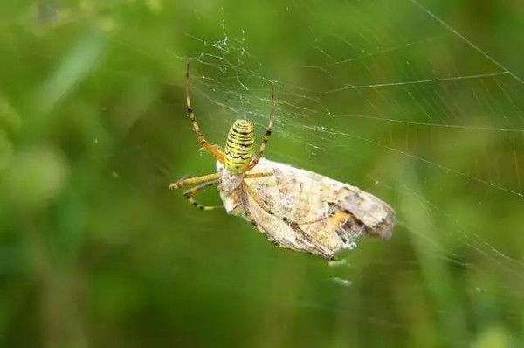
挣扎：
尽力支撑或摆脱。
虫子挣扎着从粘粘的物体里出来，可是没能如愿以偿。

Slide 13
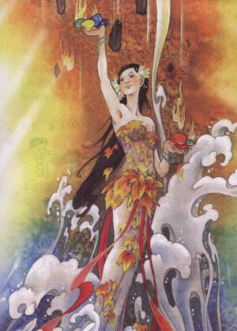
近义词
熊熊烈火
熊熊大火——
火光冲天
火光烛天
挣扎——
挣脱

Slide 14
塌下 露出 燃烧 围困
挣扎 熄灭 喷火 缺少
冶炼 液体 大盆 云霞
金光四射 熊熊大火 轰隆隆
lù
开火车读词语
zhá
yě
lōng

Slide 15

整体感知
自由朗读课文，把故事读正确，读通顺，难读的词句要多读几遍。
读完课文，想想这个故事的主要内容，然后同桌说一说。

Slide 16
本文写了天塌下一大块，地被震裂，人们被水火围困， 把人们从水火中救了出来，她又寻找
冶炼，补好了天。
女娲
五彩石

Slide 17

互动课堂
再读课文思考:
1.女娲是谁？
2.天为什么要补？
3.她是怎样补天的？遇到了哪些困难？结果怎样？

Slide 18
自读第一自然段：
自从女娲创造了人，大地上到处是欢歌笑语，人们一直过着快乐幸福的生活。
“欢歌笑语”是什么意思？
又说又笑，气氛欢快热烈。
它的近义词是什么？
谈笑风生
用“欢歌笑语”说话。
春节到了，到处都充满了欢歌笑语。

Slide 19
自从女娲创造了人，大地上到处是欢歌笑语，人们一直过着快乐幸福的生活。
你从“快乐幸福”中体会到什么？
体会到：女娲创造了人类，人们生活安定，过得舒适。

Slide 20

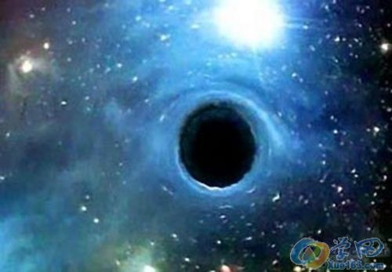
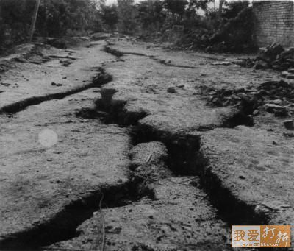
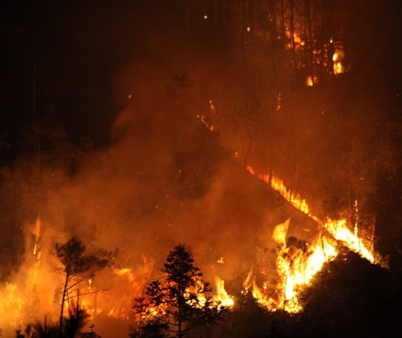
天哪，太可怕了！
太可怕
“太可怕”表现在哪些地方？从书中找出语句读一读。

Slide 21
远远的天空塌下一大块，露出一个黑黑的大窟窿。
黑黑的大窟窿
“黑黑的”类似的词语：
红红的、绿绿的、花花的
“塌下、露出大窟窿”说明了 。
女娲补天的原因

Slide 22
地被震裂了，出现了一道道深沟。
看图片说说“震裂、一道道深沟”的意思。

Slide 23
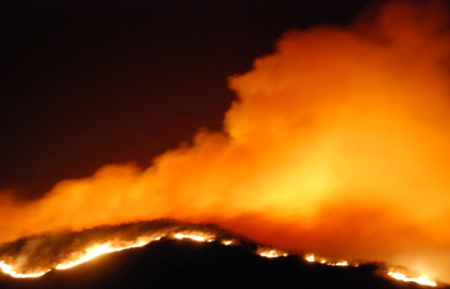
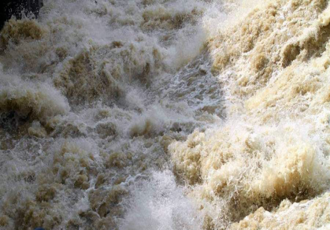
山冈上燃烧着熊熊大火，许多人被火围困在山顶上。田野里到处是洪水，还有许多人在水里挣扎。
这样写与开头“人们一直过着快乐幸福的生活”形成 。
对比

Slide 24
塌下
天空---------
地---------
山冈-----------
田野-----------
人们---------
（窟窿）
震裂
（深沟）
抓住哪里发生了怎样的变化就能复述和概括故事内容！
燃烧
（熊熊大火）
到处
（ 洪水 ）
围困
（ 挣扎 ）

Slide 25
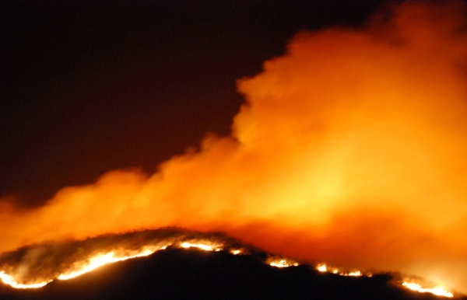

我仿佛看到了 ，
听到了 。

Slide 26
抓住“红色重点的词语”开火车比赛读，说出体会。
天哪，太可怕了！远远的天空塌下一大块，露出一个黑黑的大窟窿！地被震裂了，出现了一道道深沟。山冈上燃烧着熊熊大火，田野里到处是洪水。许多人被火围困在山顶上，还有许多人在水里挣扎。

Slide 27
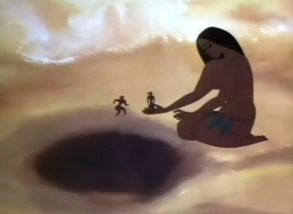
女娲创造了人类，人类就是她的子女呀，看着自己的孩子处于水深火热之中，听着他们悲惨的求救声，女娲的心情怎么样？她是怎么做的？

Slide 28
女娲难过极了。
女娲这样难过，她会怎么想、怎么做呢？

Slide 29
四人小组合作学习，交流：
用心读课文2、3、4自然段，说说女娲补天的过程。
1.女娲为了补天做了哪几件事？
2.女娲补天遇到了哪些危险和困难？用“ ”画出。

Slide 30
1.求雨灭火
2.造船救人
3.找石补天
4.炼石补天

Slide 31

求雨灭火 造船救人
她立刻去找雨神，求他下一场雨，把天火熄灭。又造了船，好救出挣扎在洪水中的人们。

Slide 32
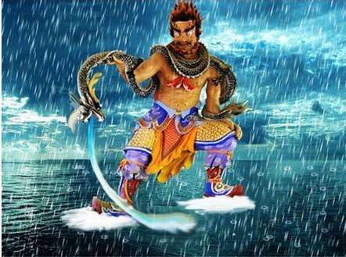
展开想象说一说：女娲是怎样求雨神下一场雨的？
女娲来到雨神跟前，对他说：（ ）。
人类太可怜了，请您帮帮他们吧

Slide 33
不畏艰险
找石补天
天上的大窟窿还在喷火。女娲决定冒着生命危险把天补上……女娲忙了几天几夜找到了“红黄蓝白”四种石头，可是还差一种“纯青石”，于是她到处寻找纯青石,终于在一眼清清的泉水中找到了。

Slide 34
想一想:女娲为了寻找五彩石,她会碰到什么困难呢?

Slide 35
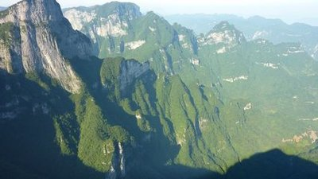
她跑到山上，去寻找补天用的五彩石，她原以为这种石头很多，用不着费多大力气。到山上一看，全是一些零零星星的碎块。于是
在黑黑的山洞里，女娲边走边用手摸着每一块石头，细细地分辨着。她走遍了每一个山洞，终于在最后一个山洞里找到了白颜色的石头。

Slide 36
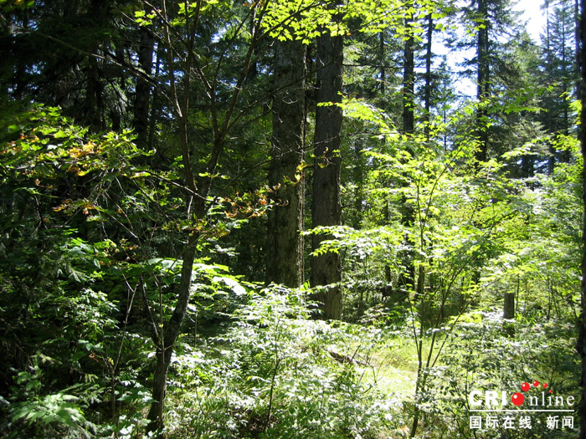
女娲来到了 ，她找哇找哇……

Slide 37
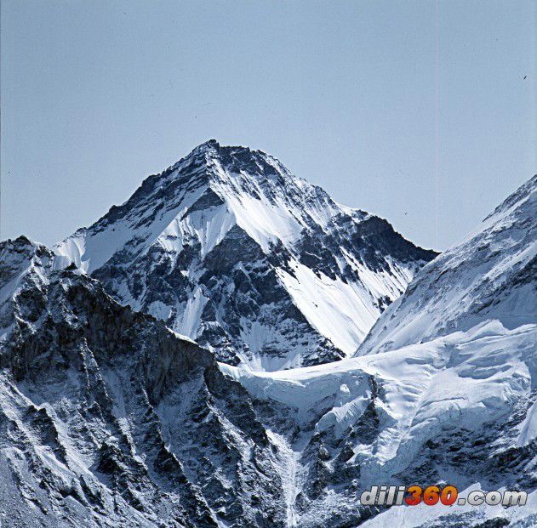
女娲又来到了 ，她找哇找哇……

Slide 38
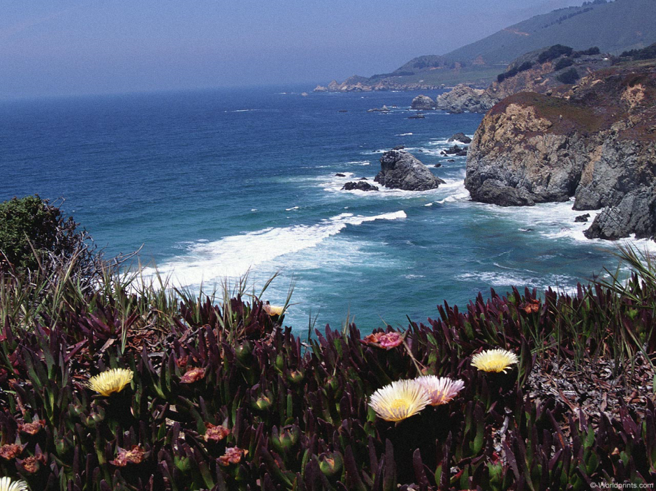
女娲又来到了 ，她找哇找哇……

Slide 39
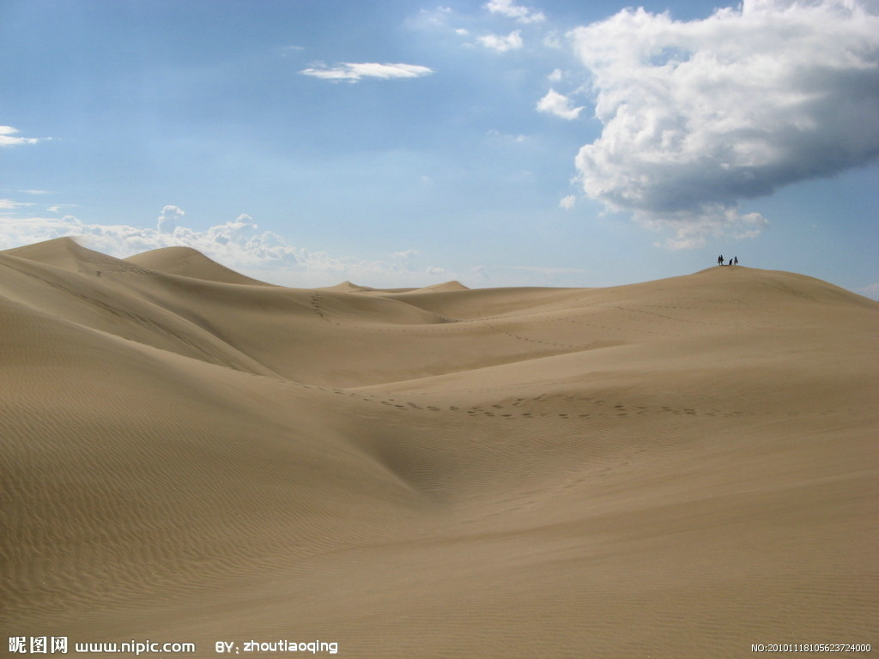
女娲又来到了 ，
她找哇找哇……

Slide 40
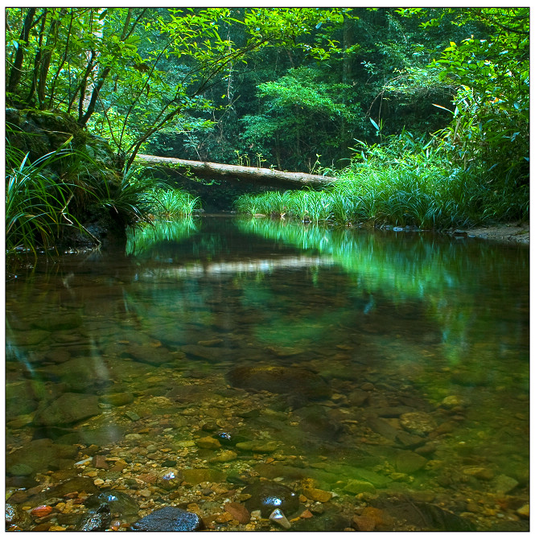
于是，她又找哇找哇，终于在一眼清清的泉水中找到了。

Slide 41
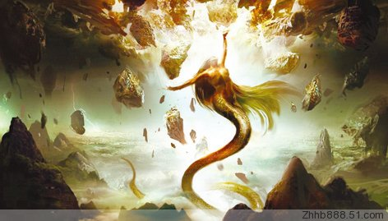
炼石补天
五彩石找齐了，女娲在地上挖个圆坑，把五彩石放在里面，用神火进行冶炼。炼了五天五夜，五彩石化成了很稠的液体。女娲把它装在一个大盆里，端到天边，对准那个大黑窟窿，往上一泼，只见金光四射，大窟窿立刻被补好了。
女娲不畏艰辛，补天成功。

Slide 42

试一试，用三个词语来概括女娲补天的过程。

Slide 43
找彩石—炼彩石—补天
找—炼—补

Slide 44
根据课文内容填一填
很久很久以前，一声巨响之后，天（ ）了，地（ ）了，人们被火（ ） ，在水 中（ ） ，女娲难过极了，她立刻去找雨神降雨，把天火（ ） ，又（ ）了船，救出人 们，为了补天，女娲（ ）五彩石，用神火进行（ ） ，最后终于把天补好了。
塌
裂
围困
挣扎
熄灭
造
寻找
冶炼

Slide 45
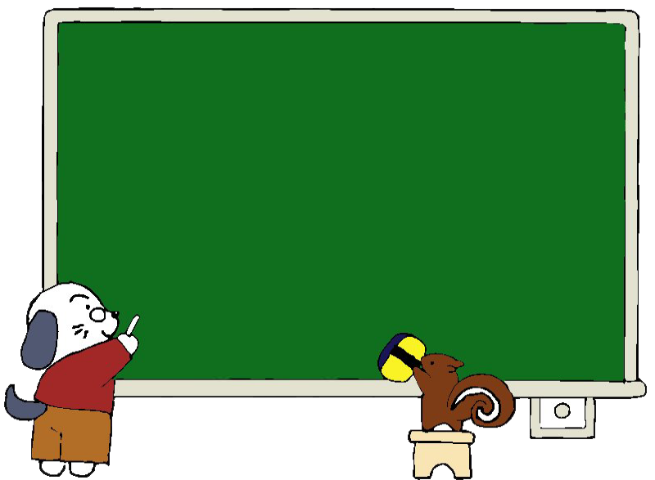
你知道吗？
神话表现了远古人类征服自然的理想和信念。正因为这样，所以神话具有丰富多彩的想象、奇妙的情节和感人的艺术力量。其中的人物形象，大多具有超人的力量。

Slide 46
讲故事
小组分工合作，各选择一处神奇的地方，用自己的语言将故事讲生动、讲完整。

Slide 47
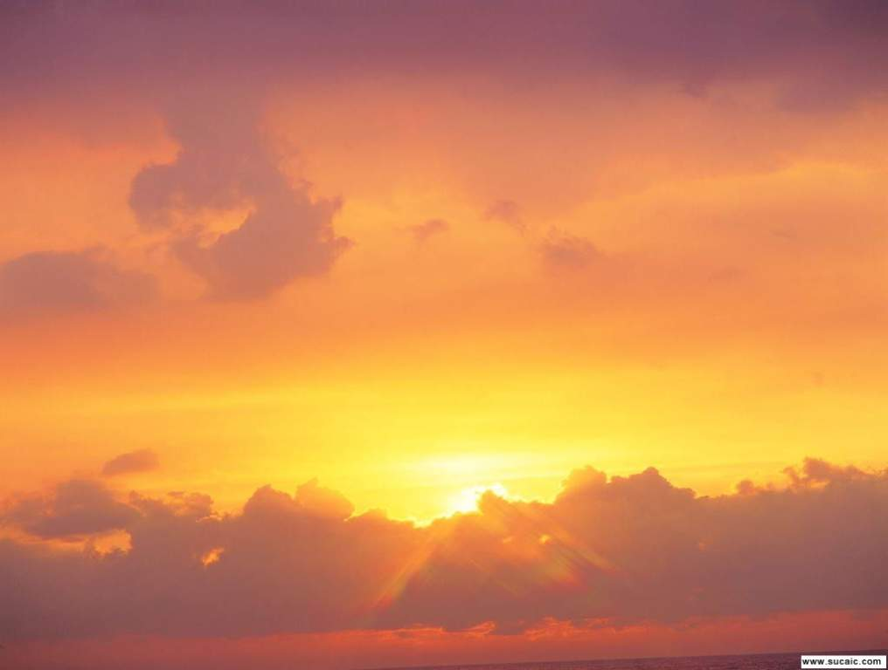
现在，人们常常看见天边五彩的云霞，传说那就是女娲补天的地方。
五彩的云霞
想一想：为什么称作“五彩的云霞”？
因为天空是女娲用五彩石炼成，所以称作五彩的云霞，从中可以看出人们对女娲的怀念与敬仰。

Slide 48

读完了这个神话故事，你想对女娲说些什么？
女娲，你真了不起！你勇敢、善良、不畏艰险，是个无私奉献的女神……

Slide 49
女娲是了不起的女神
善良的女娲，
创造了人类，
让大地有了欢歌笑语。
神奇的女娲，
求雨又造船，
救出灾难中的百姓。
勇敢的女娲，
你日夜奔波补好天，
不辞辛劳为人类。
啊，女娲——
一位了不起的女神！

Slide 50
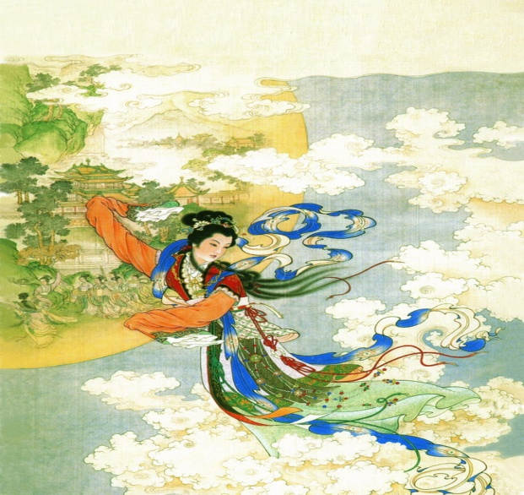
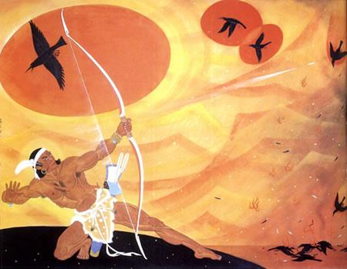
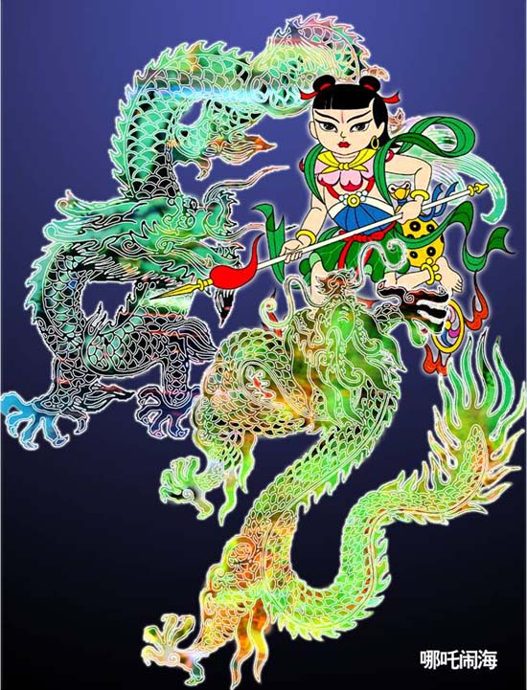
你还知道哪些神话故事？跟大家说一说。
哪吒闹海
嫦娥奔月
后羿射日

Slide 51
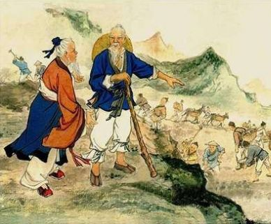
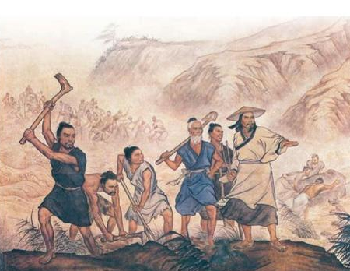
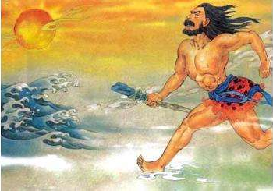
愚公移山
大禹治水
夸父追日

Slide 52
推荐阅读：《中国神话故事》
《古代神话故事》
《希腊神话故事》
……

Slide 53

结构梳理
看到了什么（起因） 怎么做的（经过） 结果
熊熊大火
到处洪水
露出窟窿
求雨灭火
造船救人
天补
好了
找五彩石
炼石补天

Slide 54

主题概括
本文主要讲了天塌下一块，地被震裂，人们被水火所围困，女娲把人们从水深火热中救了出来，她又寻找五彩石冶炼，补好了天，赞美了女娲 、 、
的精神。
勇敢善良
不畏艰险
无私奉献

Slide 55
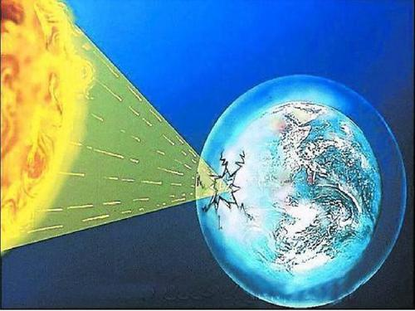
拓展延伸
臭氧层是地球的“保护伞”，它可以抵挡外太空的射线，让我们可以在地球上生活。1985年，人们发现了臭氧层空洞。当时人类经常使用的空调和冰箱，会释放出一种气体，这种气体会和臭氧发生化学反应，使臭氧浓度减少。为了保护自身的生存环境，
天真的会“漏”

Slide 56
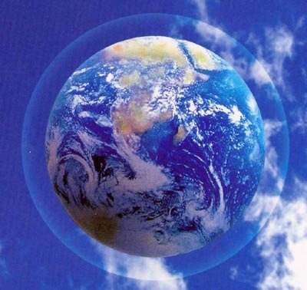
人们研制出了新型的冰箱和空调，主动淘汰了以前的冰箱和空调，使得臭氧层空洞开始恢复并缓慢好转。“臭氧层空洞”让人们意识到了保护环境的重要性，如果当初只顾发展而没能及时地发现臭氧空洞，也没能及时地给出对策，也许我们现在就会为破坏环境买单。

Slide 57
课堂演练
一、我会选动词填空。
泼 装 端 补
女娲把它( )在一个大盆里，( )到天边，对准那个大黑窟窿，往上一( )，只见金光四射，大窟窿立刻被( )好了。
装
端
泼
补

Slide 58
二、拓展阅读《夸父追日》，勾画出表现神奇的地方。
就在这时候，夸父的喉咙干得直冒烟。他实在是太渴、太累了。夸父伏下身子，去喝黄河、渭(wèi)河里的水。咕(gū)嘟(du)咕嘟，霎时间两条大河都给他喝干了，可是还没止住口渴。

Slide 59
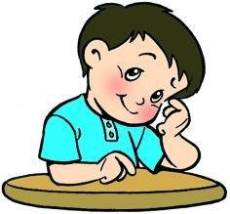
三、回家将《女娲补天》这个故事讲给爸爸妈妈听，要讲生动，讲完整。
四、上网看看《女娲补天》的动画片。

